Slide 1
Veteranplan Andøy
Ved ordfører Knut Nordmo, veterankontakt Anders Stave og representant fra 133 luftving v/ Wenche Rønneberg

Slide 2
Hensikt med digitalt informasjonsmøte:
Hva er en veteran,
Hva er en veteranplan,
Hvorfor behøves den,
Hvem er den tiltenkt,
Hvor finner man den.

Slide 3
Presentasjon
Anders Stave
Veterankontakt for kommunen:
Veterankontakten vil ha ansvar for å holde oversikt over kommunens tilbud (til veteraner og deres familier), samt besitte kunnskap om sentrale aktører innenfor feltet og det tilbudet de har. Veterankontakten vil være kommunens kontaktpunkt for veteraner, andre samarbeidskommuner, aktører innenfor feltet, og for Forsvaret.
Jeg har en fot i begge leire; tidligere militær flylege, veteran (Mali 2016), og allmennlege.

Slide 4
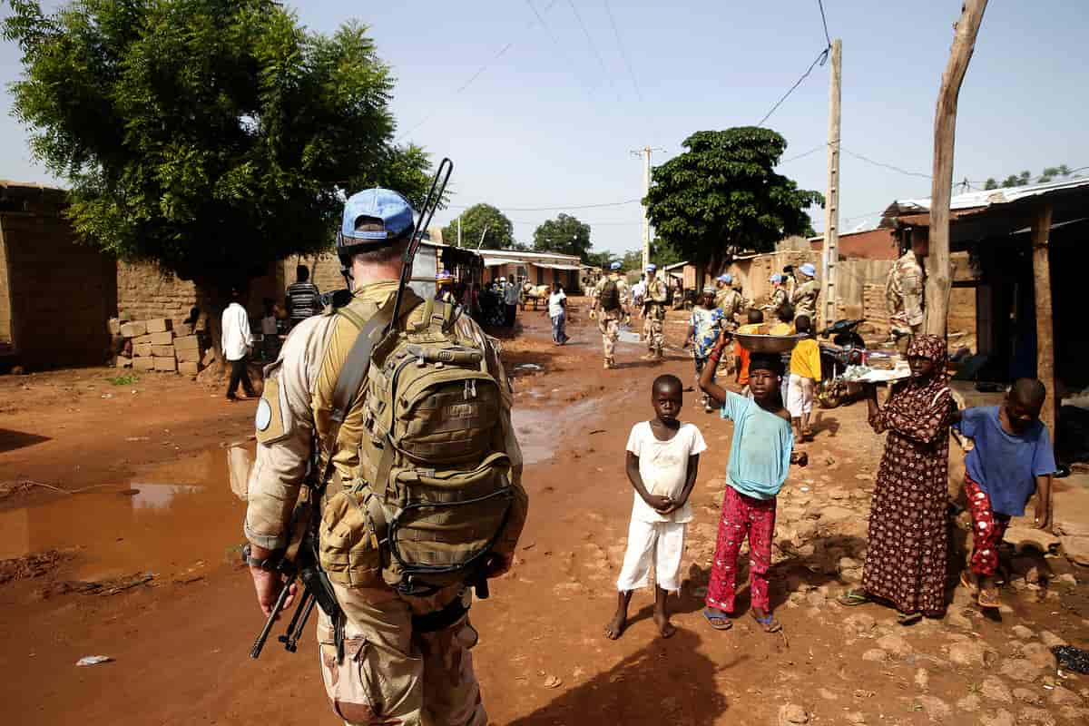
Mali, Afrika (bilder fra åpne kilder):

Slide 5
Hva er en veteran?
En veteran er en norsk statsborger som har deltatt eller deltar i fredsbevarende, fredsopprettende eller statsbyggende innsats i andre land, fra utenriks-, justis- og forsvarssektoren.
Ivaretakelsen av veteraner fra internasjonale operasjoner er et samfunnsansvar for alle sektorer, men kanskje spesielt for den tilhørende kommunen.

Slide 6
Hensikt med veteranplanen
De siste årene er det fra myndighetenes side viet økt oppmerksomhet til veteraner.
I regjeringens oppfølgingsplan fra august 2018 oppfordres kommuner som har innbyggere som har vært i internasjonal tjeneste å utarbeide en kommunal handlingsplan.
Andøy har relativt mange veteraner.

Slide 7
Forts. hensikt med veteranplanen
Anerkjenne, ivareta og følge opp veteranene, både før under og etter internasjonal tjeneste for Norge
Skape økt samhandling i kommunen slik at veteraner og deres familier blir møtt med gjennomgående kompetanse og forståelse
Fungere som et opplysnings- og informasjonsdokument
Planen har et familieperspektiv, og det anses at veteranens familie er en del av utenlandsoppdraget.
Benytte veteraner som ressurs i lokalsamfunnet, f.eks. ved krisehåndtering, beredskapsplanlegging, støtte for andre veteraner, kulturmøter, flyktningearbeid, opplæring.

Slide 8
Opplysningsdokument:
Lokale tilbud: NVIO avd. Vesterålen (månedlige møter Kystvaktbasen på Sortland, egen Facebookgruppe), fastlege, skolehelsetjeneste, kommunal psykiatri.
Regionale tilbud: Familievernkontoret på Stokmarknes (trenger ikke henvisning, gratis), Kompetansemiljøet ved Regionalt ressurssenter om vold, traumatisk stress og selvmordsforebygging (RVTS).
Nasjonale tilbud: Veteransenteret på Bæreia, ved Kongsvinger.

Slide 9
Kontaktinformasjon:
Søk «veteranplan» på kommunens nettside www.andoy.kommune.no
NVIO avd. Vesterålen på Facebook, leder knut.granlund@trollfjord.no
www.nvio.no
www.forsvaret.no/veteraner
www.rvtsnord.no
www.siops.no
Veteransenteret@mil.no
Familievernkontoret.vesteralen@bufetat.no, ev. tlf. 466 15 660.
Kameratstøttetelefonen: 800 48 500.
Forsvarets grønne linje: 800 30 445.
Akutte henvendelser: fastlegekontoret ev. tlf. 116117.

